Slide 1



Slide 2

O Poeta e a Inspiração
Marcial Salaverry

Slide 3
O poeta agradece a inspiração,
que nasce em sua emoção,
vem do fundo da alma,
como algo que as dores acalma...

Slide 4
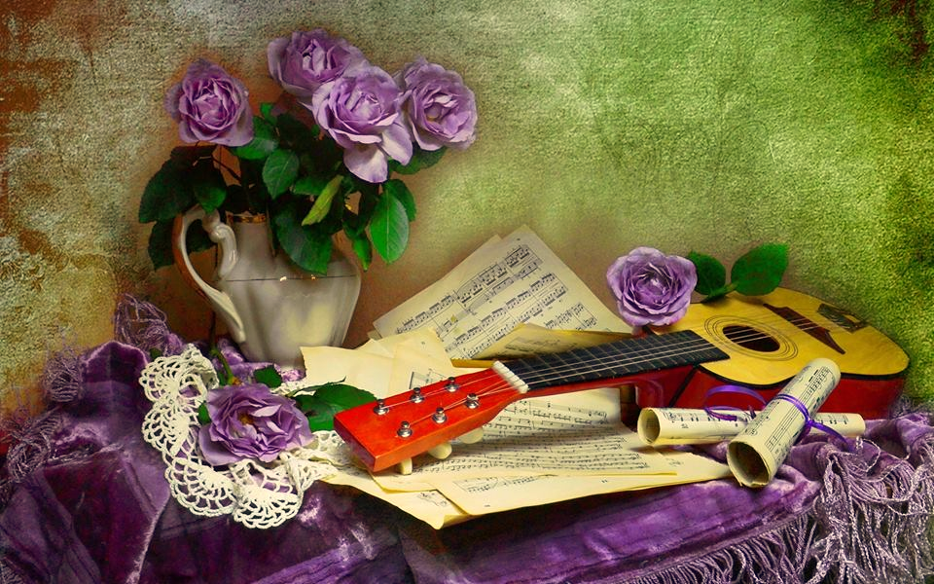

Slide 5
O poeta sai de seu penar,
quando começa a poetar...

Slide 6
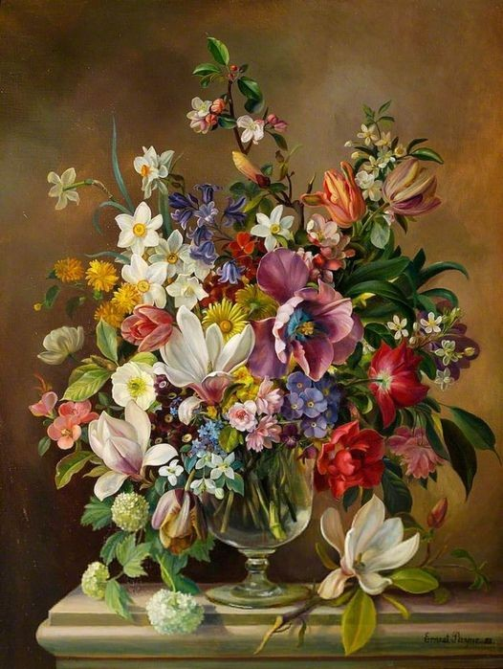
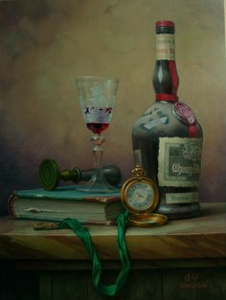

Slide 7
Com a inspiração chegando,
vai se emocionando,
e num repente, está poetando,
e com sua inspiração se deslumbrando...

Slide 8


Slide 9
Será a inspiração uma graça divina?
Poetando, jamais estará perdido,
pois fala de um amor sentido,
ou de algo já vivido...

Slide 10
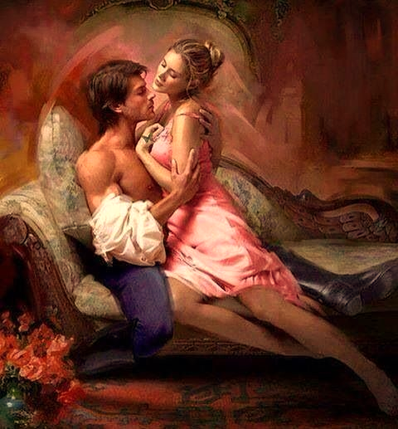

Slide 11
Por ele fala sua inspiração,
dá-se uma transformação
em seu interior...

Slide 12
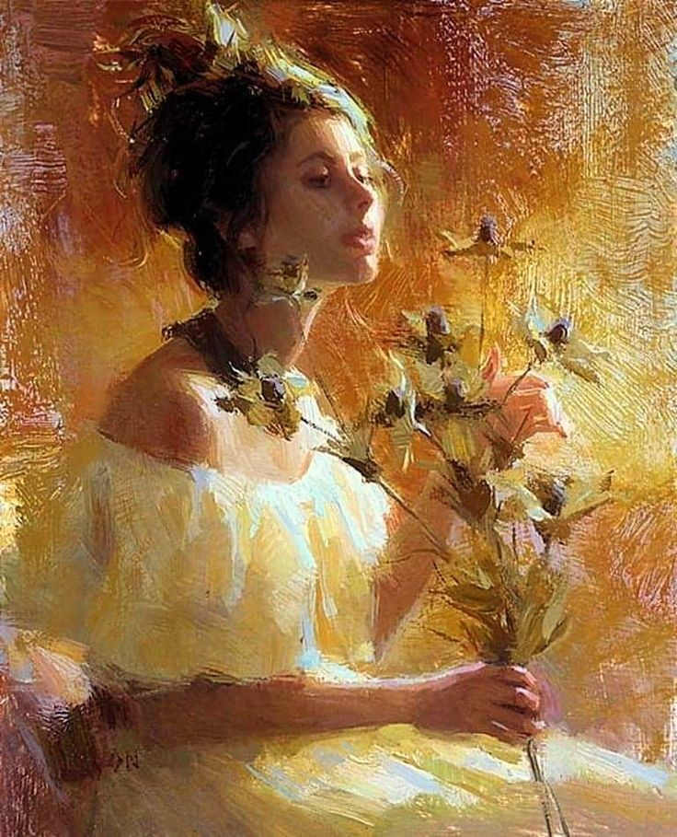
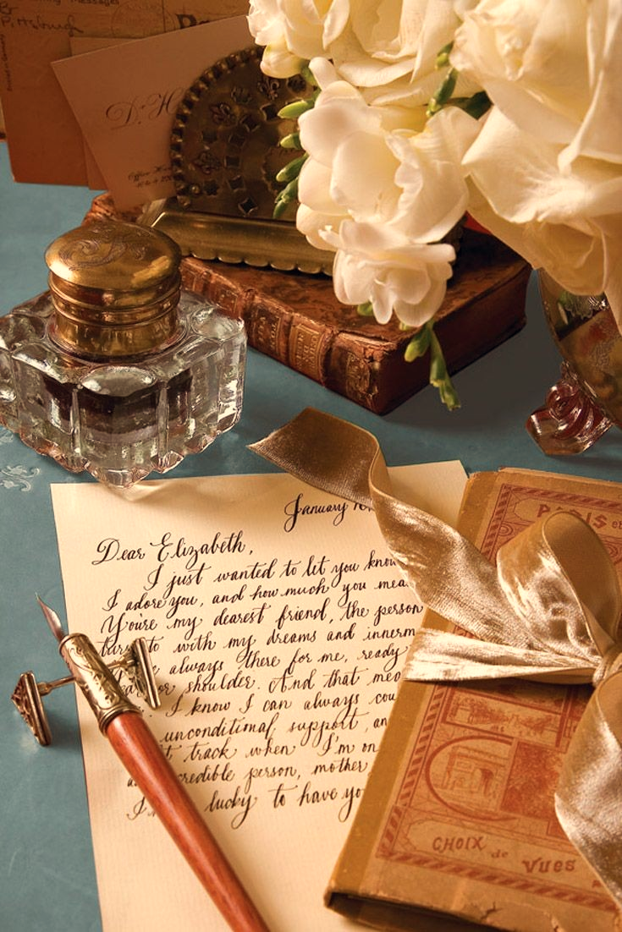

Slide 13
Mesmo sofrendo, fala das delicias do amor...
Se estiver alguma dor sentindo,
poetará sorrindo,

Slide 14
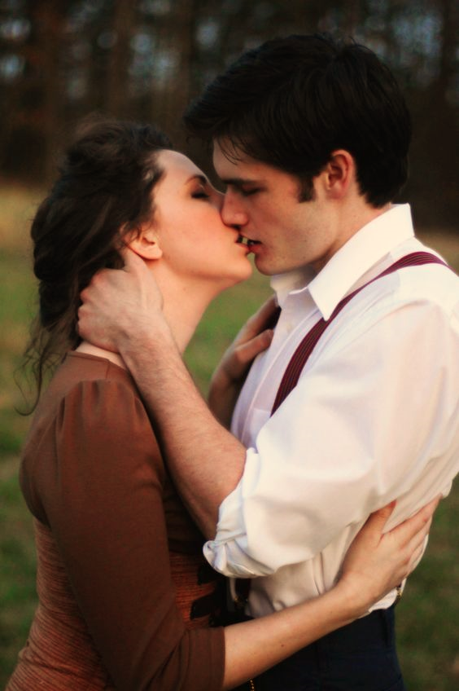

Slide 15
pois quem fala é sua inspiração,
que por vezes é mesmo uma piração...
Assim é o poeta...

Slide 16
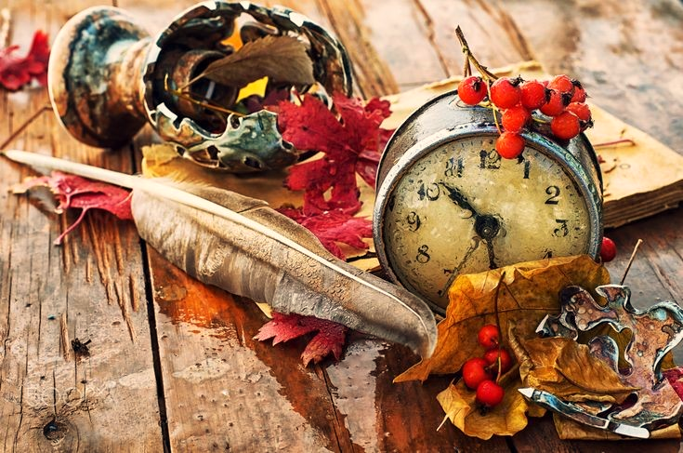

Slide 17
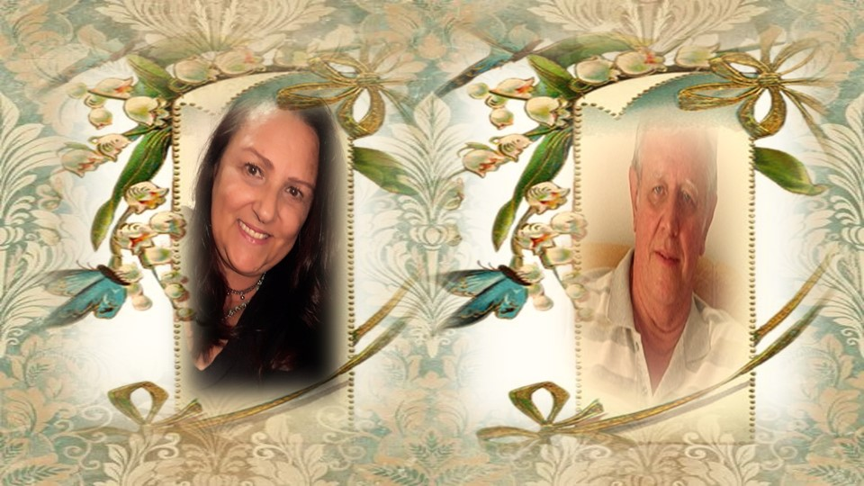
Cléo Menegatt
Marcial Salaverry

Slide 18
Imagens: Internet e Acervo Pessoal
Texto: Marcial Salaverry
Música: Beauty and the Beast-Celine Dion
Criação, Formatação e Edição:
Cléo Menegatt
cmenegatt2016@gmail.com

